Slide 1


תכנות מונחה עצמים

Slide 2
נושאים להיום
Files
OS - operating system
NumPy
Panda

Slide 3
Files
In Python, files are used for storing data permanently, which can be retrieved and manipulated at a later time.
There are primarily two types of files: text files and binary files.
Text Files: These files store data in the form of plain text, where each character is represented by a byte of data. Text files are human-readable and can be opened and edited using a text editor.
Binary Files: These files store data in a binary format, which means the data is represented in a form that computers can interpret directly. Binary files are not human-readable and are typically used for storing non-textual data like images, audio, video, etc.
Notes:
בפיתון קבצים משמשים לאחסון נתונים לצמיתות, אותם ניתן לאחזר ולתפעל במועד מאוחר יותר.
ישנם בעיקר שני סוגי קבצים: קבצי טקסט וקבצים בינאריים.
קבצי טקסט: קבצים אלה מאחסנים נתונים בצורה של טקסט רגיל, כאשר כל תו מיוצג על ידי בייט של נתונים. קבצי טקסט ניתנים לקריאה אנושית וניתן לפתוח ולערוך אותם באמצעות עורך טקסט.
קבצים בינאריים: קבצים אלה מאחסנים נתונים בפורמט בינארי, כלומר הנתונים מיוצגים בצורה שמחשבים יכולים לפרש ישירות. קבצים בינאריים אינם ניתנים לקריאה על ידי אדם והם משמשים בדרך כלל לאחסון נתונים לא טקסטואליים כמו תמונות, אודיו, וידאו וכו'.

Slide 4
OS - operating system
This module allows you to interact with the operating system in a platform-independent way, meaning that your Python code can work across different operating systems such as Windows, Linux, or macOS without needing to be modified.
Here are some common tasks you can perform using the os module:
File and Directory Operations
Process Management
Environment Variables
Platform Information
Notes:
מודול זה מאפשר לך לקיים אינטראקציה עם מערכת ההפעלה בצורה בלתי תלויה בפלטפורמה, כלומר קודPython שלך יכול לעבוד על פני מערכות הפעלה שונות כגון Windows, Linuxאו macOS ללא צורך בשינוי.
להלן כמה משימות נפוצות שתוכל לבצע באמצעות מודול מערכת ההפעלה:
פעולות קבצים וספריות
ניהול תהליכים
משתני סביבה
מידע פלטפורמה

Slide 5
OS - operating system
Here are some common tasks you can perform using the os module:
File and Directory Operations: You can use os functions to manipulate files and directories, such as creating, renaming, deleting, or checking their existence.
Process Management: The os module allows you to interact with processes, such as spawning new processes, getting process IDs, and terminating processes.
Environment Variables: You can access and modify environment variables using functions provided by the os module.
Platform Information: The os module provides functions to get information about the underlying platform, such as the name of the operating system or the path separator.
Notes:
להלן כמה משימות נפוצות שתוכל לבצע באמצעות מודול מערכת ההפעלה:
פעולות קבצים וספריות: אתה יכול להשתמש בפונקציות מערכת ההפעלה כדי לתפעל קבצים וספריות, כגון יצירה, שינוי שמות, מחיקה או בדיקת קיומם.
ניהול תהליכים: מודול מערכת ההפעלה מאפשר לך ליצור אינטראקציה עם תהליכים, כגון היווצרות תהליכים חדשים, קבלת מזהי תהליכים וסיום תהליכים.
משתני סביבה: אתה יכול לגשת למשתני סביבה ולשנות אותם באמצעות פונקציות המסופקות על ידי מודול מערכת ההפעלה.
מידע פלטפורמה: מודול מערכת ההפעלה מספק פונקציות לקבלת מידע על הפלטפורמה הבסיסית, כגון שם מערכת ההפעלה או מפריד הנתיבים.

Slide 6
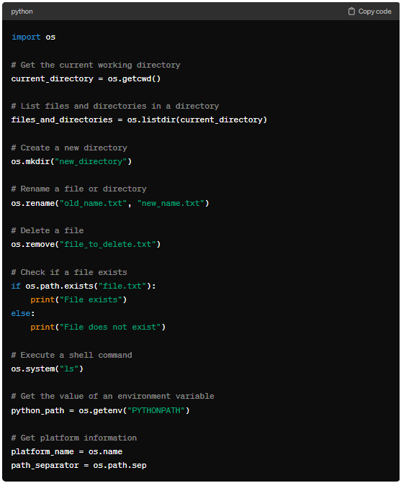
OS - operating system
File and Directory Operations
Process Management
Environment Variables
Platform Information
Notes:
להלן כמה משימות נפוצות שתוכל לבצע באמצעות מודול מערכת ההפעלה:
פעולות קבצים וספריות: אתה יכול להשתמש בפונקציות מערכת ההפעלה כדי לתפעל קבצים וספריות, כגון יצירה, שינוי שמות, מחיקה או בדיקת קיומם.
ניהול תהליכים: מודול מערכת ההפעלה מאפשר לך ליצור אינטראקציה עם תהליכים, כגון היווצרות תהליכים חדשים, קבלת מזהי תהליכים וסיום תהליכים.
משתני סביבה: אתה יכול לגשת למשתני סביבה ולשנות אותם באמצעות פונקציות המסופקות על ידי מודול מערכת ההפעלה.
מידע פלטפורמה: מודול מערכת ההפעלה מספק פונקציות לקבלת מידע על הפלטפורמה הבסיסית, כגון שם מערכת ההפעלה או מפריד הנתיבים.

Slide 7
OS - operating system
Full Code example:
Notes:
להלן כמה משימות נפוצות שתוכל לבצע באמצעות מודול מערכת ההפעלה:
פעולות קבצים וספריות: אתה יכול להשתמש בפונקציות מערכת ההפעלה כדי לתפעל קבצים וספריות, כגון יצירה, שינוי שמות, מחיקה או בדיקת קיומם.
ניהול תהליכים: מודול מערכת ההפעלה מאפשר לך ליצור אינטראקציה עם תהליכים, כגון היווצרות תהליכים חדשים, קבלת מזהי תהליכים וסיום תהליכים.
משתני סביבה: אתה יכול לגשת למשתני סביבה ולשנות אותם באמצעות פונקציות המסופקות על ידי מודול מערכת ההפעלה.
מידע פלטפורמה: מודול מערכת ההפעלה מספק פונקציות לקבלת מידע על הפלטפורמה הבסיסית, כגון שם מערכת ההפעלה או מפריד הנתיבים.

Slide 8
NumPy
NumPy provides support for multi-dimensional arrays and matrices, along with a wide range of mathematical functions to operate on these arrays efficiently.
NumPy arrays are much more efficient than Python lists for numerical operations. NumPy operations are implemented in C, which makes them much faster than equivalent operations performed using Python loops.
NumPy arrays are more memory-efficient compared to Python lists, especially for large datasets.
Notes:
NumPy מספקת תמיכה עבור מערכים ומטריצות רב-ממדיות, יחד עם מגוון רחב של פונקציות מתמטיות לפעולה על מערכים אלו ביעילות.
מערכי NumPy יעילים הרבה יותר מרשימות Python עבור פעולות מספריות. פעולות NumPy מיושמות ב-C, מה שהופך אותן למהירות הרבה יותר מפעולות מקבילות המבוצעות באמצעות לולאות Python.
מערכי NumPy יעילים יותר בזיכרון בהשוואה לרשימות Python, במיוחד עבור מערכי נתונים גדולים.

Slide 9
Panda
The primary purpose of pandas is to provide tools for data manipulation and analysis.
It provides data structures and functions designed to make working with structured data fast, easy, and expressive.
Notes:
המטרה העיקרית של PADNA היא לספק כלים למניפולציה וניתוח נתונים.
הוא מספק מבני נתונים ופונקציות שנועדו להפוך את העבודה עם נתונים מובנים למהירה, קלה ואקספרסיבית.

